Slide 1
웹프로그래밍응용
2023864019 김현진
깃허브 : https://github.com/HyeonJin127/WEBPGM

Slide 2
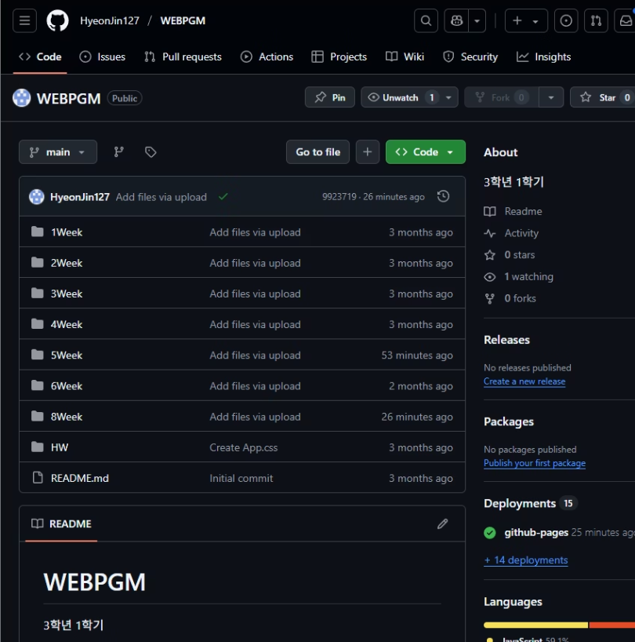
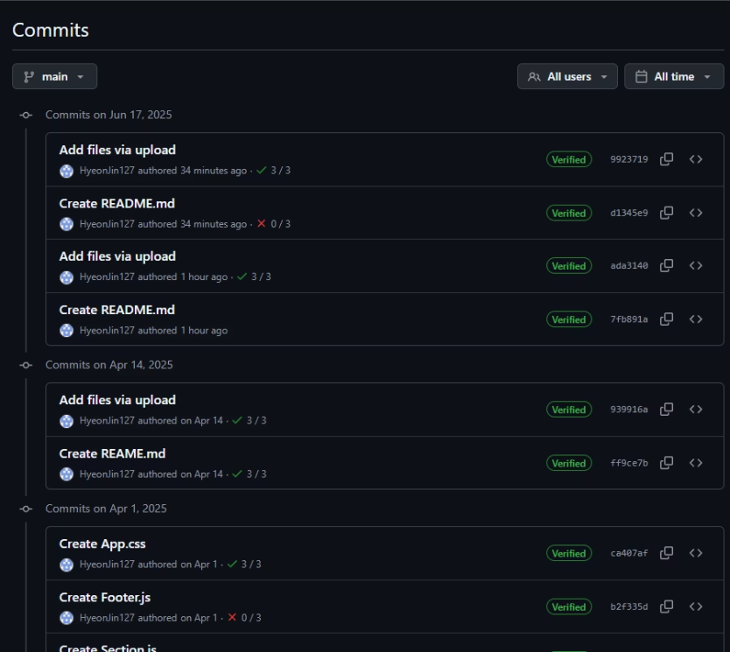
깃허브 메인

Slide 3
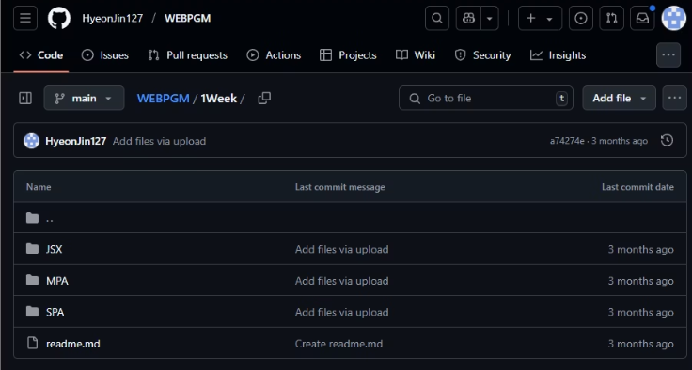

깃허브 0311

Slide 4

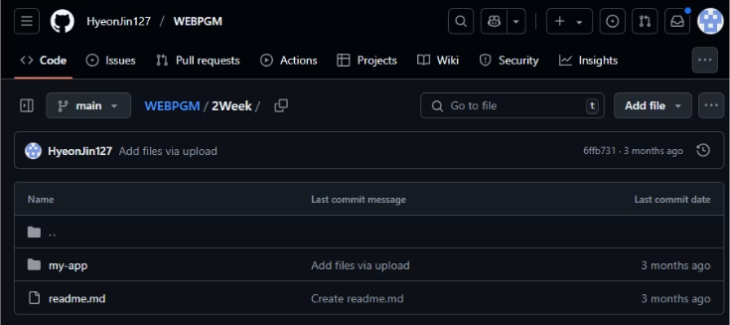
깃허브 0318

Slide 5
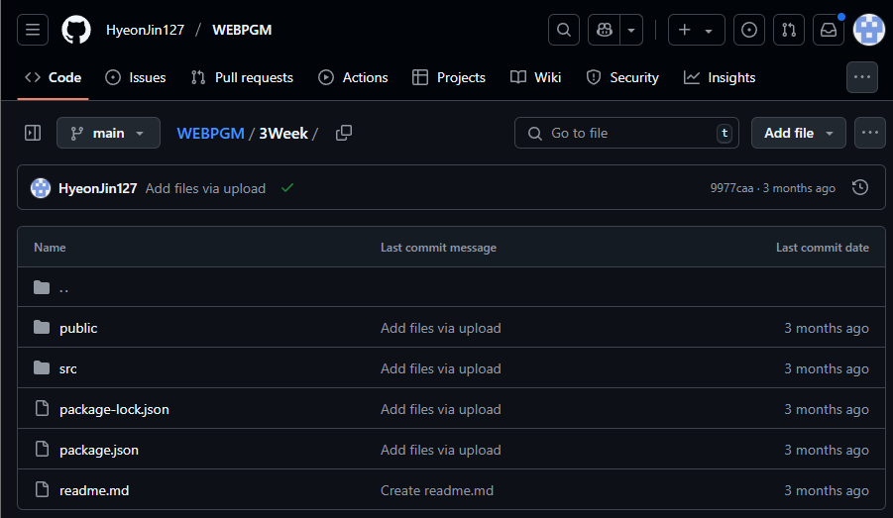

깃허브 0325

Slide 6
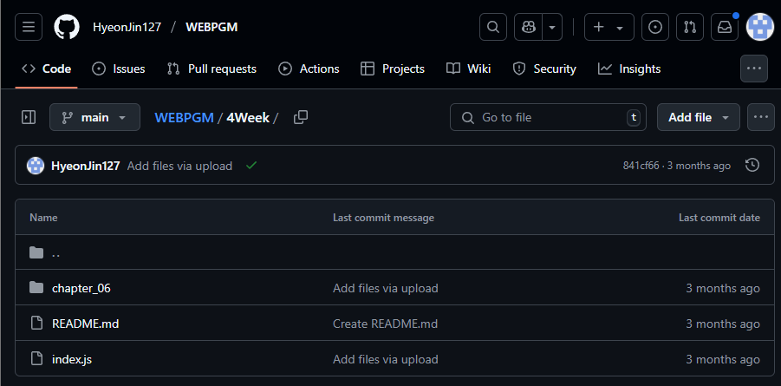

깃허브 0401

Slide 7
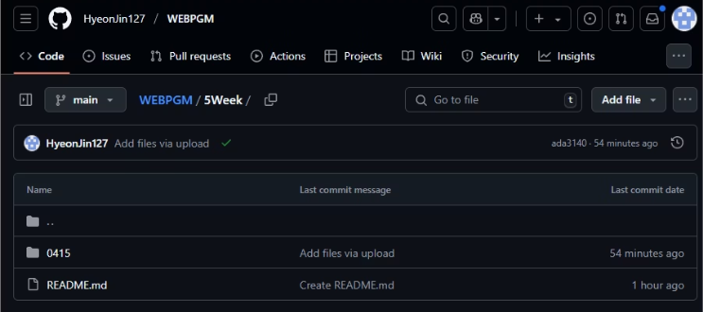

깃허브 0408

Slide 8
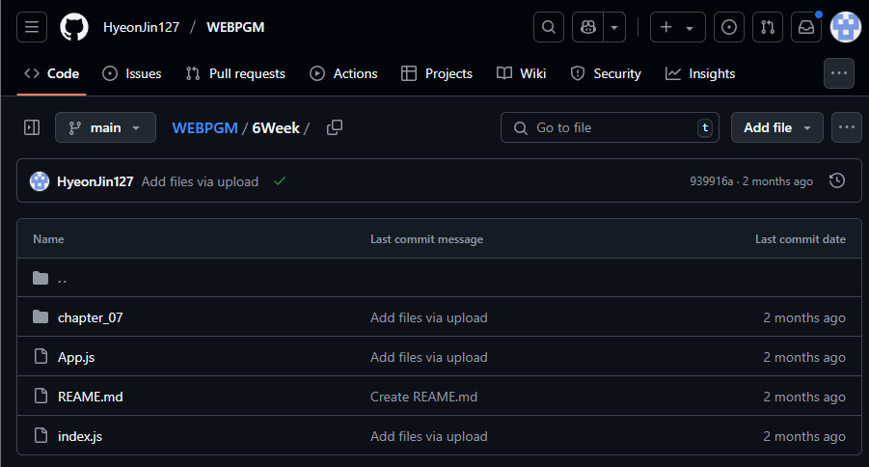

깃허브 0415

Slide 9
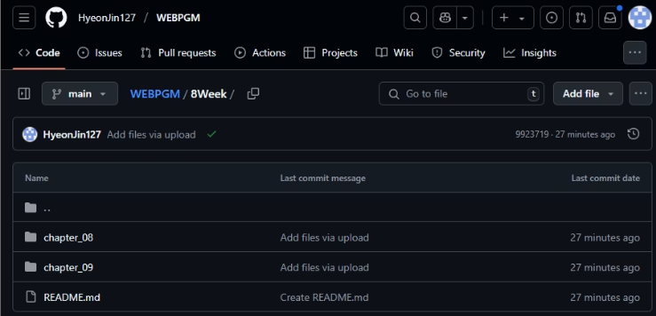

깃허브 0429

Slide 10
점수
총 8/15점
10개 중 7개 올림
지각 2개 : 0.5점
5개 : 7.5점

